Slide 1


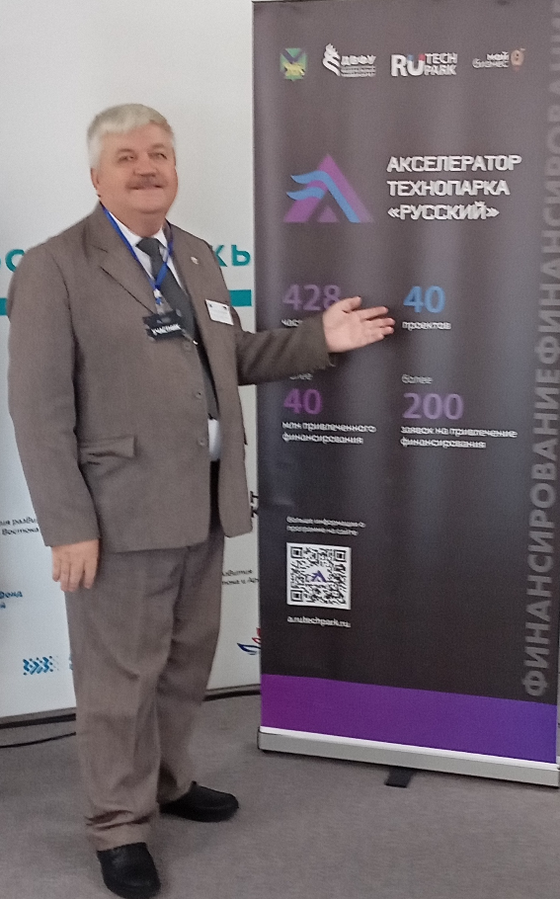
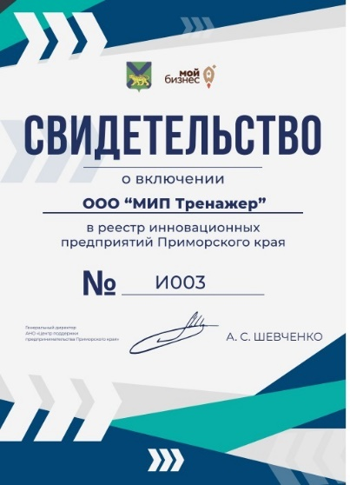
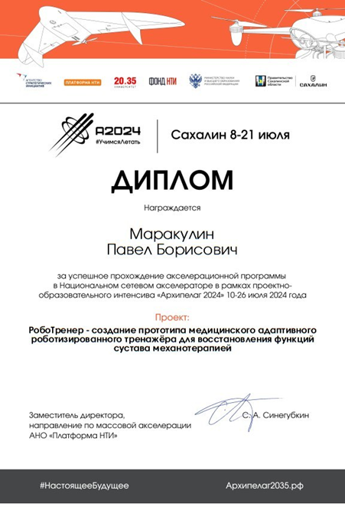


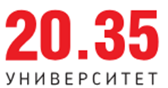
ООО МИП «ТРЕНАЖЁР»
«РобоТренер» – создание медицинского адаптивного роботизированного тренажёра для восстановления функций суставов и реабилитации после ранения, контузии или инсульта, посредством механотерапии.
Директор ООО МИП «ТРЕНАЖЁР»
Маракулин Павел Борисович
https://leader-id.ru/users/1070916
Выпускник акселератора
Технопарка «Русский»
Выпускник Национального сетевого
акселератора «Архипелаг 2024»,
проект получил поддержку
АНО Платформа НТИ
© ООО МИП «Тренажёр», 2013-2026

Slide 2
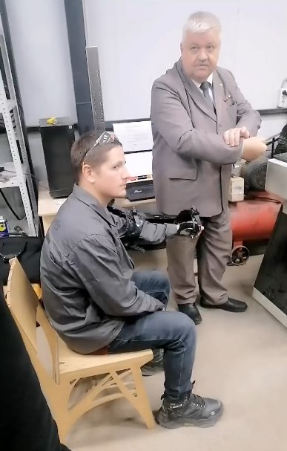
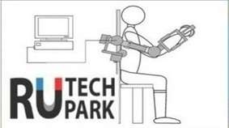
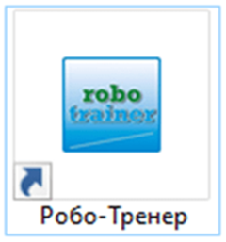
Краткая информация о проекте «РобоТренер»
РобоТренер: медицинский адаптивный роботизированный тренажёр для реабилитации и восстановления функций суставов после ранения, контузии или инсульта, посредством механотерапии.
РобоТренер – это терапевтический робот под управлением программно-аппаратного комплекса «Робо-Тренер: виртуальный двойник пациента».
Текущий уровень готовности
проекта TRL - 6
Ключевые достижения
Изготовлен прототип (MVP) медицинского адаптивного роботизированного тренажёра
Подана заявка Патент на полезную модель приоритет от 19.10.2023 г. № 2023126777
Оформляется Заявка на регистрацию программы для ЭВМ
Разработано техническое решения на медицинское изделие
Получено заключение токсикологической экспертизы на медицинское изделие
© ООО МИП «Тренажёр», 2013-2026

Slide 3

Проблематика
По данным официальной статистики Министерства здравоохранения РФ за 2022 г. в стране ежегодно происходит более 400 тысяч случаев инсульта, причем лишь 8–10% из них оказываются относительно легкими и заканчиваются восстановлением нарушенных функций в первые три недели заболевания.
Ежегодно на базе реабилитационных центров ОМС проходят санаторно-курортное лечение около 60 тысяч работников, получивших травмы на производстве.
В совокупности это более 460 тысяч человек, ежегодно нуждающихся в реабилитации посредством механотерапии https://habr.com/ru/company/leader-id/blog/663854/
Проведение СВО повлекло увеличение числа пациентов, нуждающихся в медицинской реабилитации после ранений, контузий
По данным научного издания «Комплексная реабилитация участников специальной военной операции на Украине»
(Москва ГБУ «НИИОЗММ ДЗМ» 2023 )
В декабре 2022 года Минздрав принял новые правила проведения медицинской реабилитации. Новые правила помогут ведомству: «в двое увеличить объем реабилитационных услуг в системе ОМС, до 1 млн пациентов в 2023 году»
© ООО МИП «Тренажёр», 2013-2026

Slide 4
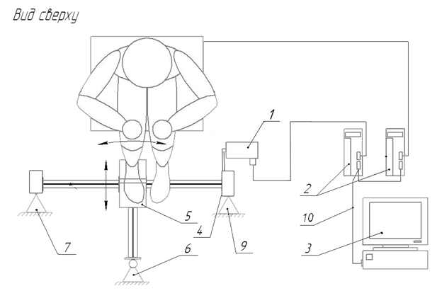
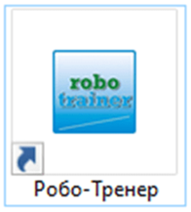
Предлагаемое решение/Технология
«РобоТренер» является терапевтическим роботом, который позволяет пациентам выполнять упражнения посредством механотерапии. Процедура реабилитации заключается в стимулировании механизмов нейропластичности мозга, активируемых при воображении движений посредством объединения технологий механотерапии и программно-аппаратного комплекса «Робо-Тренер: виртуальный двойник пациента». ИИ генерирует прогноз и рекомендации врачу для оптимизации тренировок пациента.
На одном тренажере возможна работа мануальных терапевтов с разными авторскими методами лечения.
Таким образом, в тренажере будет формироваться лечебная база данных упражнений из разных авторских методик (медицинская компьютерная база данных программа для ЭВМ).
© ООО МИП «Тренажёр», 2013-2026

Slide 5

Предлагаемое решение/Технология
Механотерапия опирается на свойство нейропластичности мозга, в частности на способность восстанавливать разрушенные нейронные связи. «РобоТренер» поддерживая определённым образом пассивно-активные повторяющиеся движения поражённых рук или ног, стимулирует восстановление их иннервации, то есть опосредованно создаёт работающие неврологические пути для самостоятельного осуществления мышечной деятельности пациентов.
Применять «РобоТренер» предполагается в нескольких смежных областях медицины:
• Лечение посттравматических состояний суставов и связок
• Тренинг мышечно-связочного аппарата лиц с обычной нагрузкой
• Тренинг и реабилитация мышечно-связочного аппарата лежачих больных
  «РобоТренер» относится к терапевтическим роботам и позволяет пациентам осуществлять движение в суставе без участия мышечного сокращения (пассивная разработка суставов).
  Система управления тренажера не что иное, как система числового программного управления (система ЧПУ), программируемая методом обучения (так в, основном, программируются манипуляционные (коллаборативные) роботы). Особенностью является контроль усилий, что тоже иногда встречается в коллаборативных роботах, и в станках с ЧПУ.
  Программы, специально подготовленные врачом, позволят эффективно реализовывать процесс лечения и тренировки человека, использующего роботизированный тренажер.
© ООО МИП «Тренажёр», 2013-2026

Slide 6
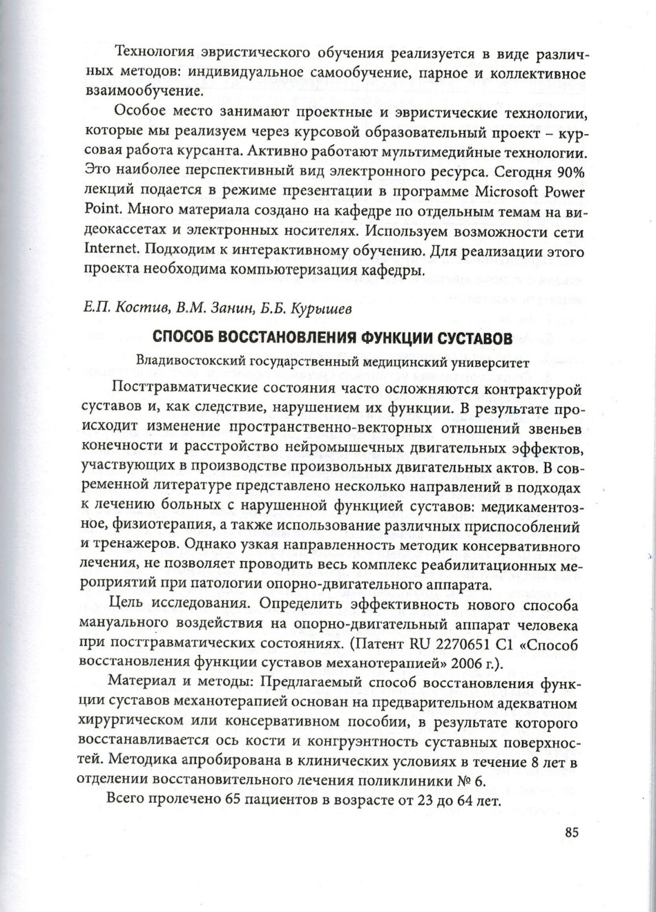

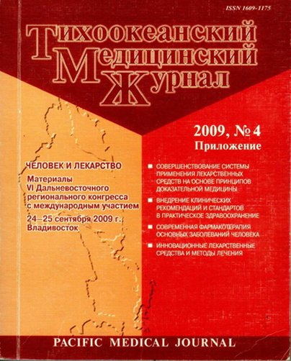

Предлагаемое решение/Технология
Медицинское исследование проблемы, в Тихоокеанском Государственном Медицинском Университете https://tgmu.ru Опубликована научная работа: Е.П. Костив, В.М.Занин, Б.Б. Курышев. «Способ восстановления функций суставов». –М: Тихоокеанский медицинский журнал issn №1609-1175, № 4, 2009. 85с.
Разработано «Комплексное техническое задание по изготовлению тренажёра для восстановления функции суставов механотерапией» по
Государственному контракту
№ 7571р/10428 от 26.02.2010 г. профинансированному «Фондом содействия инновациям» http://www.fasie.ru
© ООО МИП «Тренажёр», 2013-2026

Slide 7
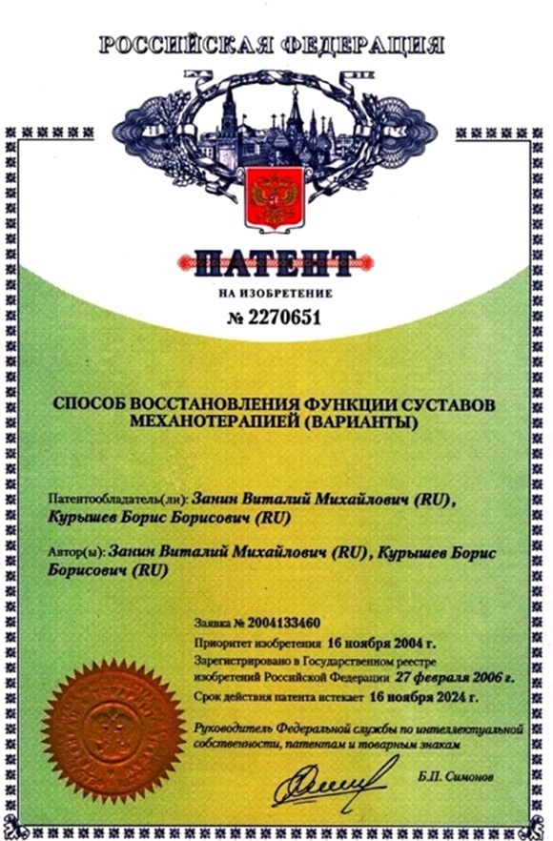
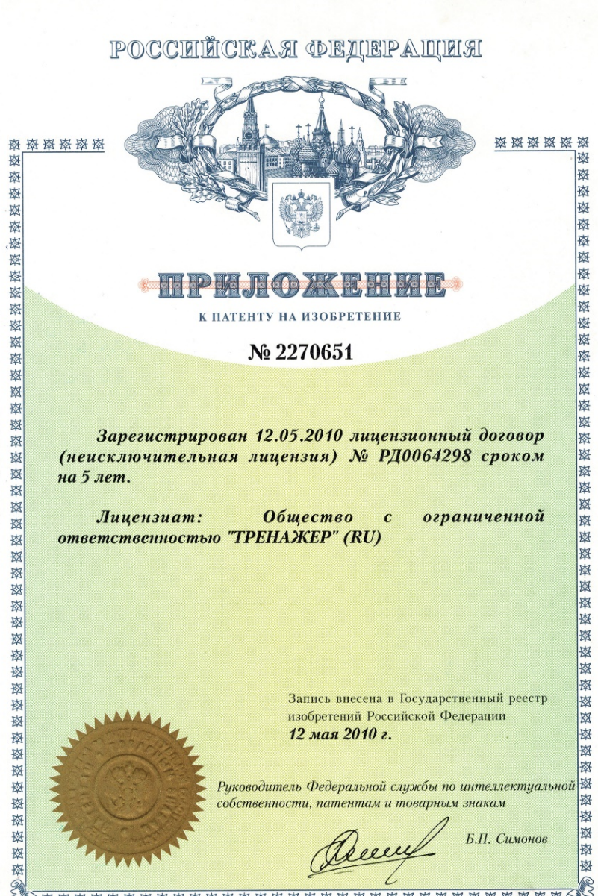
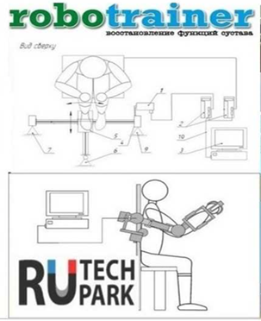
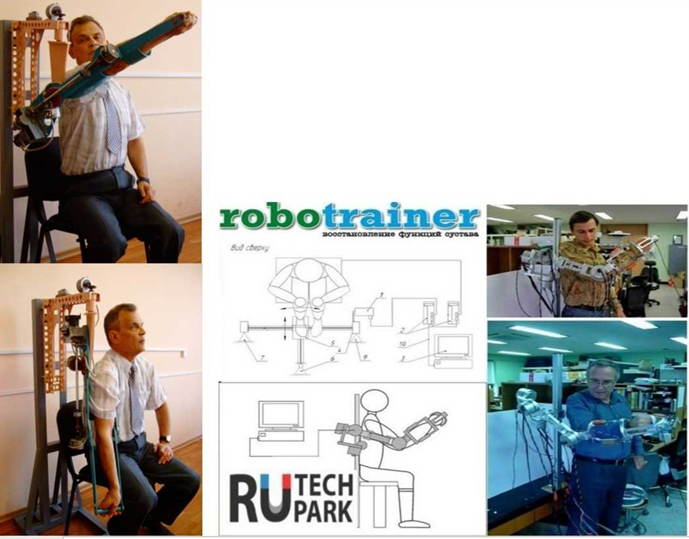
Предлагаемое решение/Технология
Полученные материалы теоретических и экспериментальных исследований, научно-технический отчёт
№ 02201157323 опубликованы и зарегистрированы в ФГАНУ ЦИТ и С «Центр информационных технологий и систем органов исполнительной власти имени А.В. Старовойтова» https://citis.ru
Индекс УДК: 615.478;616-7
Регистрационный № 01201054109
Инв. №ГК10 1.2
Защищены патентом на изобретение
№ 2270651 от 27.02.2006 г.
Лицензионный договор № РД0064298 от 12.05.2010 г.
© ООО МИП «Тренажёр», 2013-2026

Slide 8

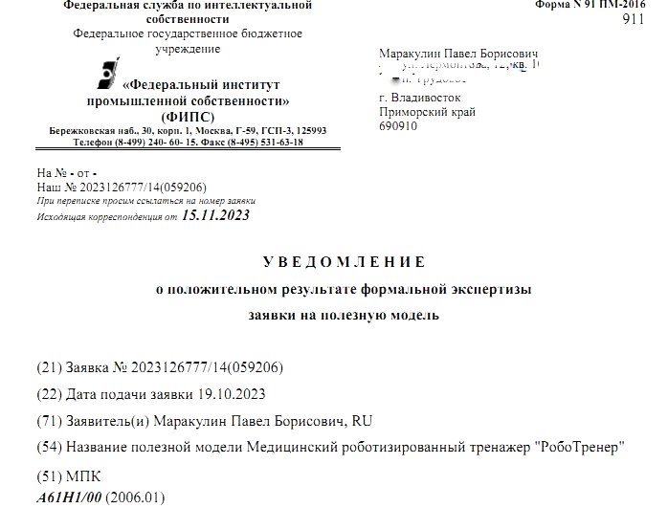
Предлагаемое решение/Технология
Оформляется заявка на регистрацию
программы для ЭВМ и базу данных
«Робо-Тренер: виртуальный двойник пациента»
Нейропластичность мозга, способность нейронов и нейронных сетей изменяться под воздействием нового опыта, в том числе — восстанавливать или формировать новые связи, утраченные в результате повреждения.
Пример реабилитации мозга после инсульта или
травмы: Например плохо работает левая рука. Пациенту предлагают ограничить движения здоровой руки и попробовать действовать поврежденной. Мозг начинает увеличивать размеры зоны, отвечающей за поврежденную руку, вовлекая в процесс управления рукой здоровую часть двигательного отдела, включая соответствующие зоны в противоположном полушарии. Мозг реорганизует свою деятельность, адаптируется, и рука пациента начинает шевелиться лучше.
Заявка на Патент на полезную модель
№ 2023126777 приоритет от 19.10.2023 г.
Пройдена стадия формальной экспертизы
© ООО МИП «Тренажёр», 2013-2026

Slide 9

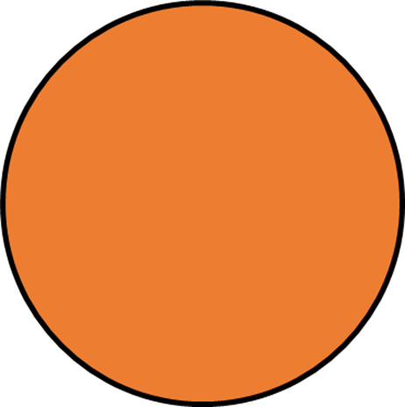
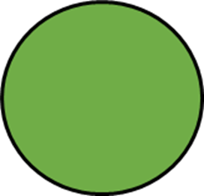
Размер рынка и потенциал
По данным Global Rehabilitation Robots Market к 2030 г. мировой рынок реабилитационных роботов достигнет $4,2 млрд. В 2023 г. он оценивается в $934,5 млн, с темпами роста в среднем на 20,5% за
анализируемый период 2023-2030 г.
ТАМ
77,24 млрд ₽
SAM
1,225 млрд ₽
Потенциал рынка (ТАМ) 77,240 млрд руб.
Потенциал продаж (SAM) в России 1,225 млрд руб.
Цель продаж (SOM) в России 623,7 млн руб.
Импортные товары занимают почти три четверти доступного рынка. Очевиден значительный потенциал для импортозамещения и развития отечественных
медицинских роботов.
SOM
623,7 млн ₽
по курсу в ценах 2024 г.
Цель нашей команды: занять долю рынка в России (SAM/SOM) = 1,964%
© ООО МИП «Тренажёр», 2013-2026

Slide 10
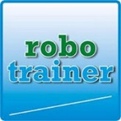
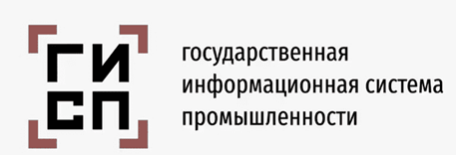

Целевая аудитория. План коммерциализации
Бизнес модель рынка B2G + B2B
Решение о покупке тренажёра принимают поликлинические учреждения Минздрава, реабилитационные центры ОМС, специализированные и коммерческие клиники, Главное медицинское управления Министерства обороны РФ. Конечные бенефициары: пациенты (для лечения и реабилитации), здоровые люди (для тренировок).
Российский рынок развивается, преимущественно, за счет государственной поддержки. Основной формат – прямые госзакупки и субсидирование затрат пользователей и производителей медицинских изделий https://gisp.gov.ru/nmp/measure/10902852
По данным Минздрава, в России 2248 медорганизаций оказывают первичную медико-санитарную помощь по медицинской реабилитации и 1824 – специализированную.
За 2022–2024 годы планируется оснастить или переоснастить более 1350 отделений медицинской реабилитации, а также около 130 дневных стационаров.
© ООО МИП «Тренажёр», 2013-2026

Slide 11
Конкуренты
В России наиболее известны четыре компании:
Ключевыми игроками мирового рынка реабилитационных роботов считаются компании ReWalk Robotics, Ekso Bionics, AlterG Inc., Bionik Labs, Technologies Ltd., Motus Nova, Kinova Inc., Meditouch, Wearable Robotics Srl, Hocoma.
© ООО МИП «Тренажёр», 2013-2026

Slide 12
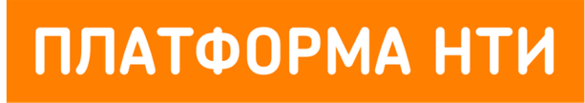
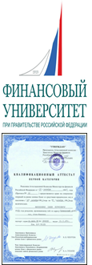
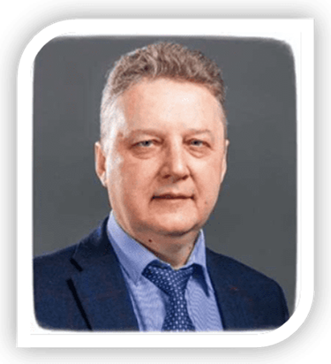
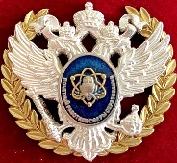

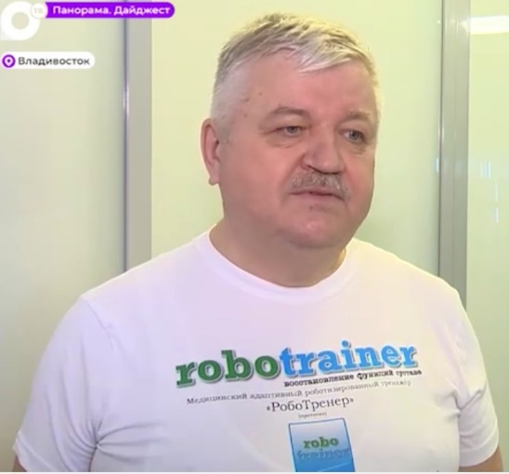

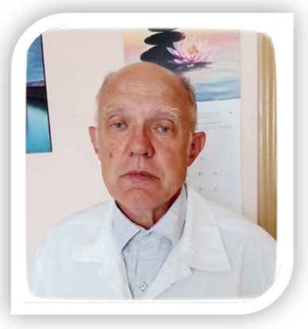

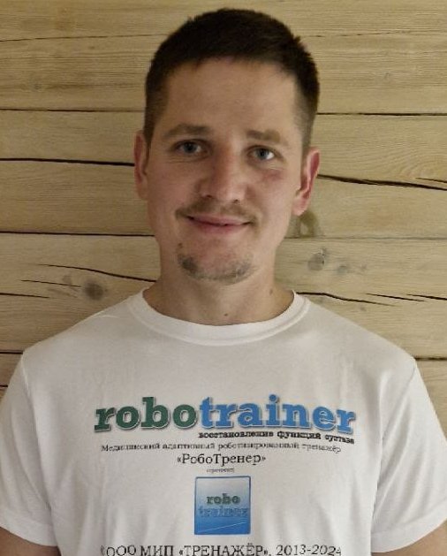



Команда проекта
Маракулин
Павел Борисович
Директор
ООО МИП «Тренажёр» Инвестиционный специалист первой категории: ГМУ,
госзакупки и продажи
Пустовалов
Евгений Владиславович
Научный руководитель проекта
Кибернетика, программное обеспечение. Профессор ДВФУ,
доктор физико-математических наук. "Почётный работник сферы образования"
Кантур
Владимир
Алексеевич
Медицинский руководитель проекта. Академик Академии Медико-Технических наук. Профессор ДВФУ, доктор медицинских наук
Маракулин
Павел Павлович
Единственный участник
ООО МИП «Тренажёр»
Призёр технопарка «Русский»
и «СТАРТАП ЭКСПЕДИЦИИ»
Обработка металла резанием, электросварка алюминия и др.
© ООО МИП «Тренажёр», 2013-2026

Slide 13
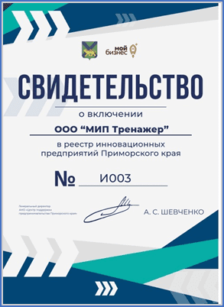
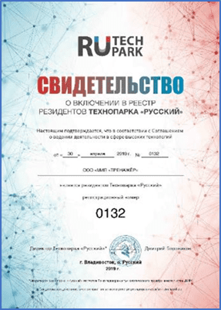
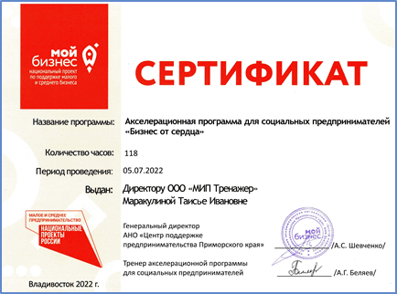
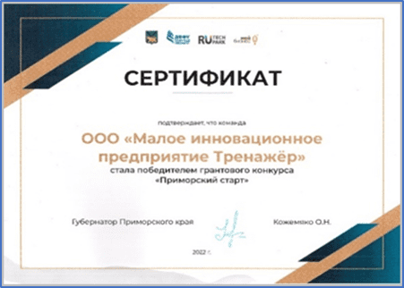
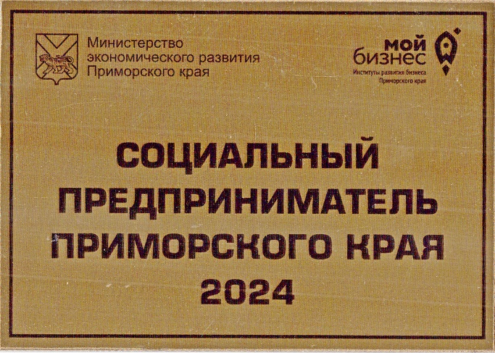
Социальная значимость проекта
ООО «Малое инновационное предприятие «Тренажёр»
обеспечивает занятостью социально-уязвимые группы населения
и создаёт медицинское изделие для реабилитации больных и
инвалидов. ООО МИП «Тренажёр» внесено в реестры:
Резидентов Технопарка «Русский» 2019 г.
Участников экосистемы Платформа НТИ 2021 г.
Социальных предприятий Приморского края 2022 г.
Инновационных предприятий Приморского края 2023 г.
© ООО МИП «Тренажёр», 2013-2026

Slide 14
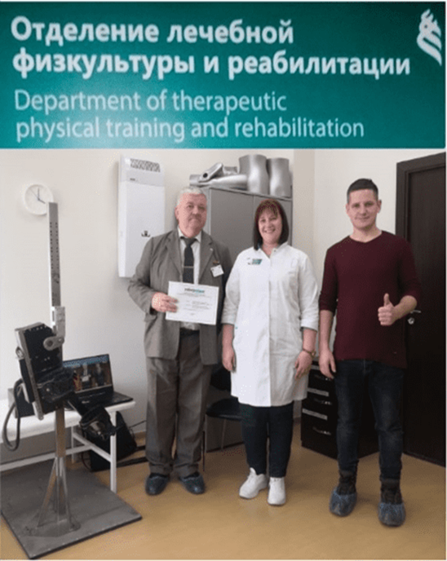
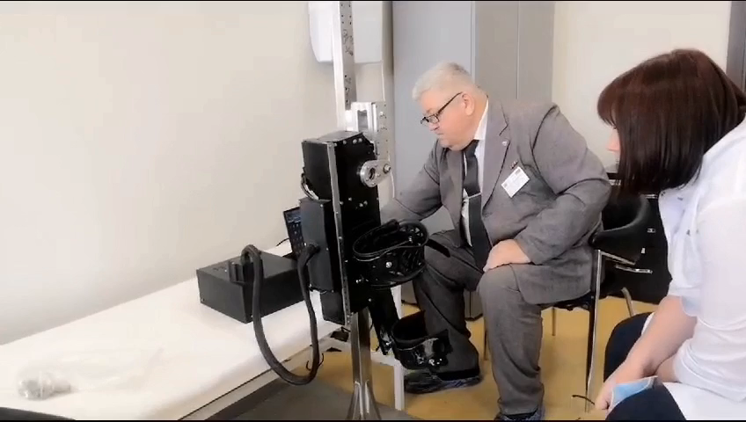
Команда проекта «РобоТренер» с Зав.отделением медцентра ДВФУ
Кантур Татьяной Анатольевной,
врач-физиотерапевт, кандидат медицинских наук
«РобоТренер» в медицинском центре ДВФУ
© ООО МИП «Тренажёр», 2013-2026

Slide 15

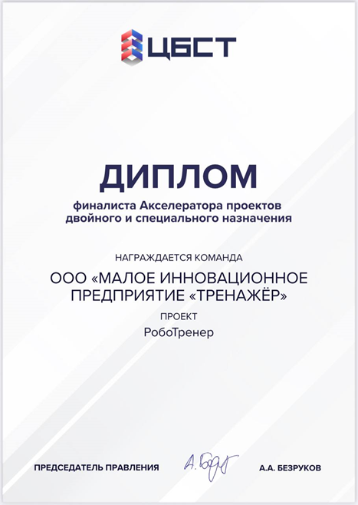
Потребности
Общество с ограниченной ответственностью
«Малое инновационное предприятие «ТРЕНАЖЁР»
ОГРН 1132543008883 от 26.04.2013 ИНН 2543026333
Грант на «доращивание технологии» 10 млн рублей.
Цель: «Доращивание технологии» с уровня TRL-6 до
уровня TRL-9) для готовности к внедрению решения
Завершение НИОКР по созданию промышленного образца
Завершения клинических испытаний
Получение Регистрационного Удостоверения на медицинское изделие
Подбор технологического партнёра для организации производства
© ООО МИП «Тренажёр», 2013-2026

Slide 16

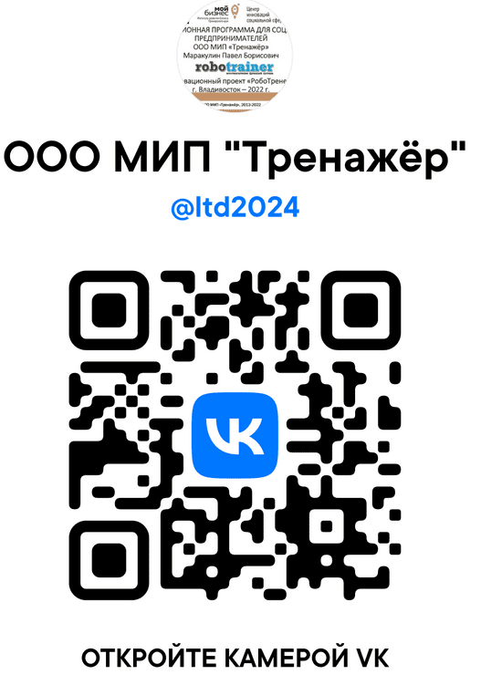

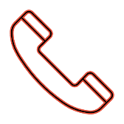

Контакты
Директор ООО МИП «ТРЕНАЖЁР»
Маракулин Павел Борисович
https://leader-id.ru/users/1070916
Общество с ограниченной ответственностью
«Малое инновационное предприятие «ТРЕНАЖЁР»
ОГРН 1132543008883 от 26.04.2013 г. ИНН 2543026333
690911, г. Владивосток, ул. Адмирала Горшкова, д.67, пом.1, ком.2
+7 924-136-1676
dvfk@inbox.ru
https://vk.link/ltd2024
https://vk.com/ltd2024
Навигатор социальных предприятий Приморского края
https://мойбизнес25.рф/reestr_ciss/detail.php?ID=23288
© ООО МИП «Тренажёр», 2013-2026

